Slide 1
Группа «ВЕСНУШКИ»
Поход
в рощу
КАРТАШОВА Т. М.
МАВРИНА И. Н.
Subtitle here
Бердск-2021

Slide 2
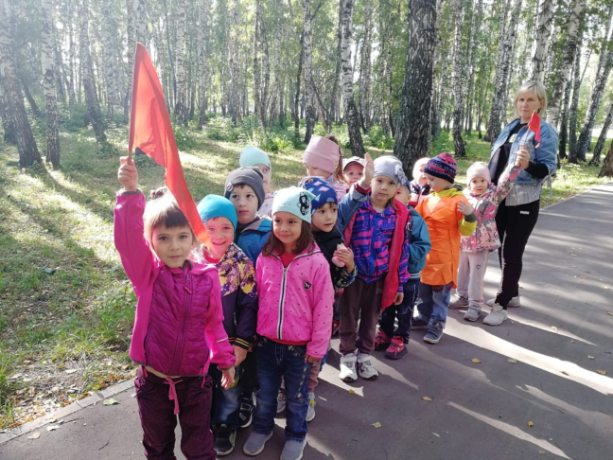
ЦЕЛЬ: Приобщение детей к живой природе и здоровому образу жизни
ЗАДАЧИ:
закрепить
представления детей
о растительном мире ближайшего
природного
окружения;
познакомить с
названиями
деревьев, растущих
на территории лесной зоны; развивать пространственные представления; учить прислушиваться к звукам окружающей действительности; воспитывать любовь к природе, животным,
уважение друг к другу.

Slide 3
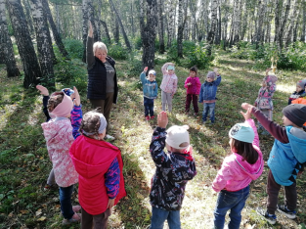
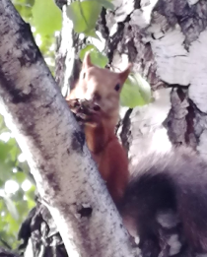
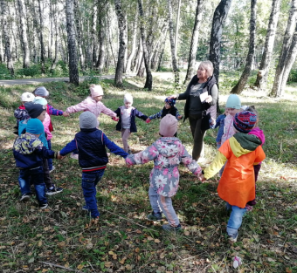
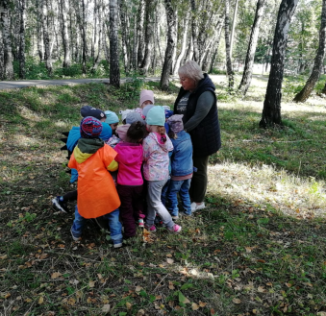
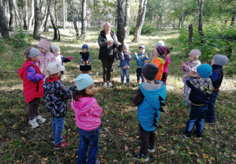
Образовательная область – познавательное развитие.
Наблюдение за белкой
Цели: дать представление о лесном грызуне — белке, ее внешнем виде, поведении, ареале обитания; воспитывать любовь к животным
Образовательная область – физическое развитие
П/Игра «Вейся венок».
Цель – научить детей водить хоровод.
Воспитатель рассказывает, что на полянке выросли цветы (дети). Подул ветерок, цветы начали шалить и разбежались по поляне. Приходит девочка и говорит : «Вейся, венок! Завивайся, венок!» Дети должны образовать круг. Все вместе водят хоровод и поют любую песенку.

Slide 4
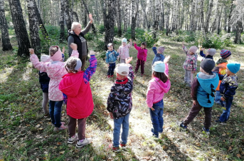
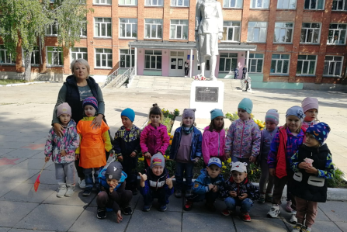
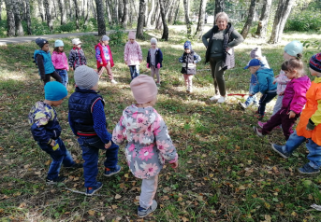
Образовательная область – познавательное развитие. Экскурсия к памятнику Зои Космодемьянской
Цели: ознакомить с подвигом 1-й женщины, удостоенной звания Героя Советского Союза, во время ВОВ.
Интеграция областей: социально – коммуникативное, познавательное, речевое, художественно – эстетическое, физическое развитие.
Трудовая деятельность: Сбор разноцветных листьев. цель: побуждать к самостоятельному выполнению элементарных поручений.
Подвижная игра: «Птицы в гнездышках». Цель: учить ходить и бегать, врассыпную, не наталкиваясь друг на друга; приучать быстро действовать по сигналу воспитателя, помо­гать друг другу.
Наблюдение за ветром. Определить, с какой стороны он дует, какой он (холодный, сильный). Обратить внимание детей на верхушки деревьев. Почему они качаются? Объяснить, что сильный ветер качает деревья, срывает листочки.

Slide 5
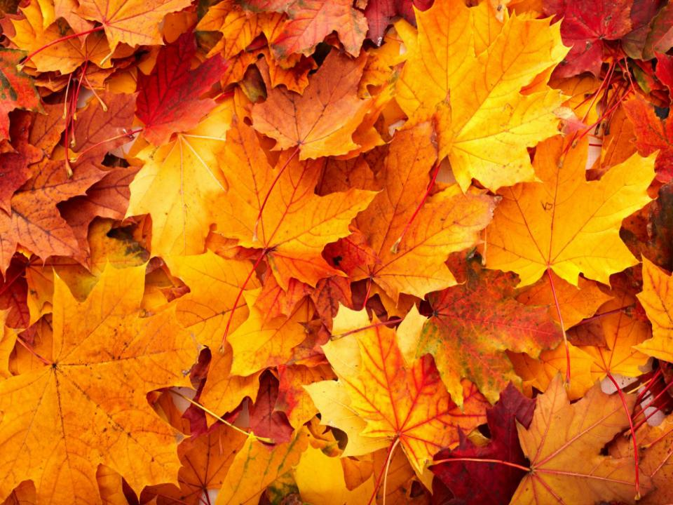
Спасибо за внимание!

